Slide 1
Федеральное государственное бюджетное образовательное учреждение
высшего образования
«НИЖЕГОРОДСКИЙ ГОСУДАРСТВЕННЫЙ АРХИТЕКТУРНОСТРОИТЕЛЬНЫЙ УНИВЕРСИТЕТ» (ННГАСУ)
Разработка бизнес - плана по созданию студии флоатинга
Выполнила: Худова Т.С. Группа: СВ21.21
Научный руководитель: Васильева С.В
Нижний Новгород
2025

Slide 2
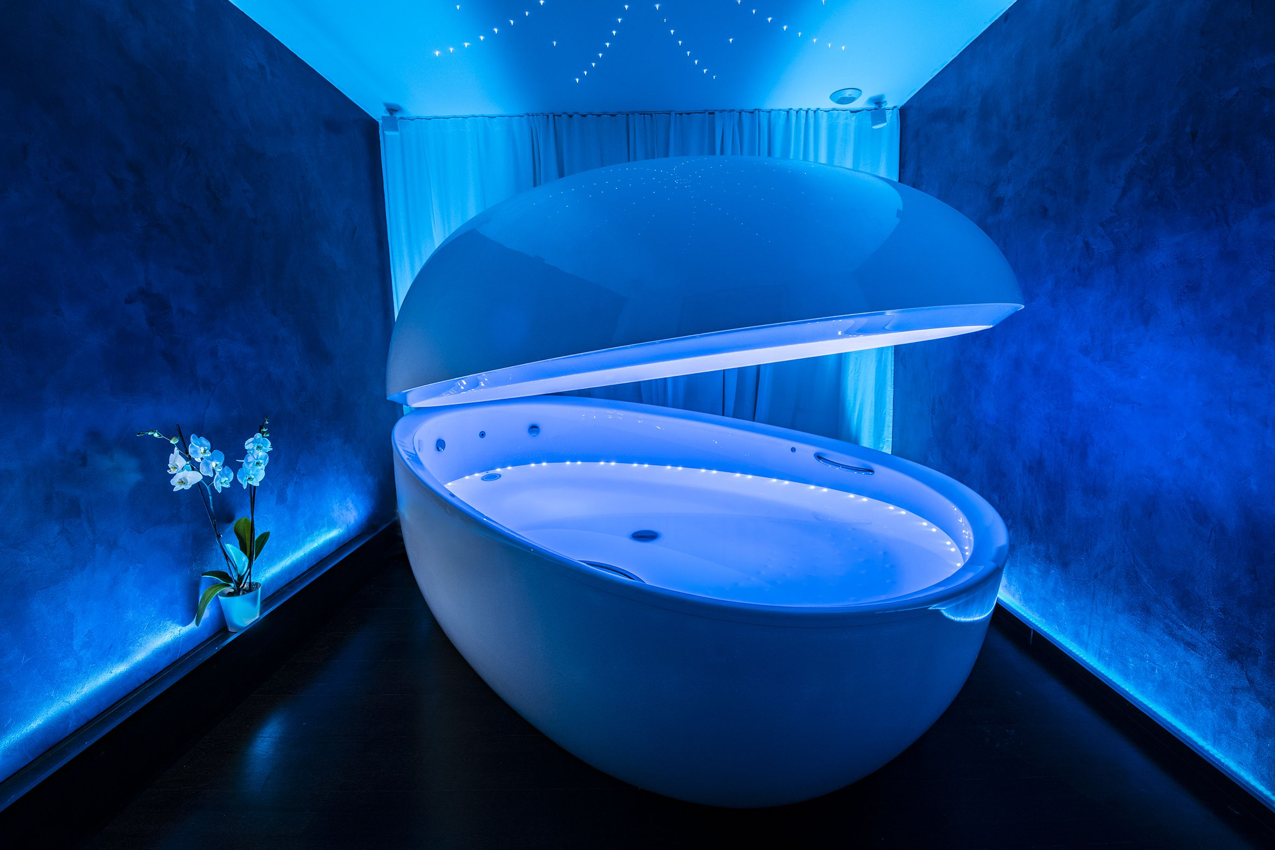
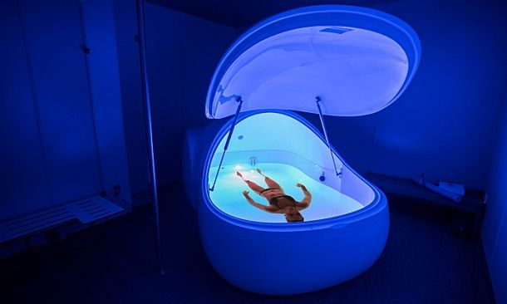
Введение:
Целью данного проекта является открытые расслабляющей студии с высоким качеством обслуживания по доступным ценам.
Миссия предприятия: Флоатинг расслабляет мышцы, восстанавливает нервную систему, помогает снять спазмы, расслабиться после напряженной рабочей недели. Отличная альтернатива расслабляющему массажу или походу в бассейн.
Актуальность открытия студии флоатинга обусловлена растущим спросом на методы релаксации и снижения стресса в условиях современного темпа жизни. Флоатинг, или сенсорная депривация, предлагает уникальный способ глубокого расслабления, восстановления мышц и психического отдыха, что особенно востребовано среди жителей мегаполисов, спортсменов и людей с высоким уровнем стресса. Популярность wellness-индустрии и увеличение интереса к ментальному здоровью создают благоприятные условия для развития такого бизнеса.

Slide 3
Задачи, предмет и объект исследования:
Задачи:
1.открытие студии флоатинга с целью предоставления услуг сенсорной депривации для релаксации, снижения стресса, улучшения физического и ментального здоровья клиентов;
2.разработка эффективной бизнес-модели;
3.привлечение целевой аудитории;
4.обеспечение высокого уровня сервиса.
Предмет исследования: процесс организации и функционирования студии флоатинга, включая экономические, маркетинговые и управленческие аспекты.
Объект исследования: студия флоатинга как бизнес-проект, ее оборудование, клиентский поток, конкурентоспособность, рентабельность.

Slide 4

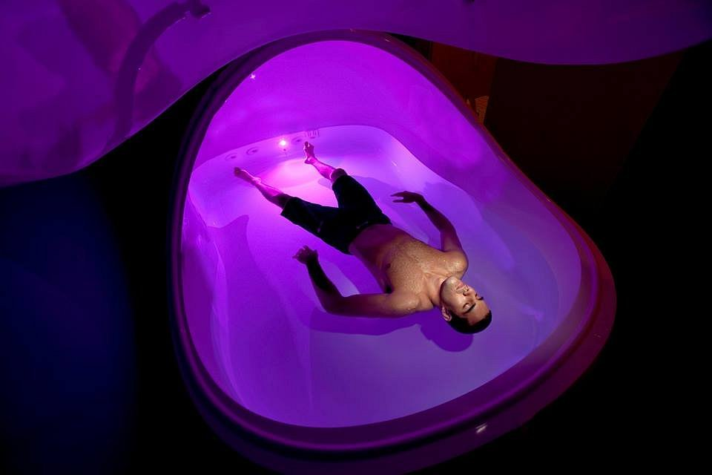
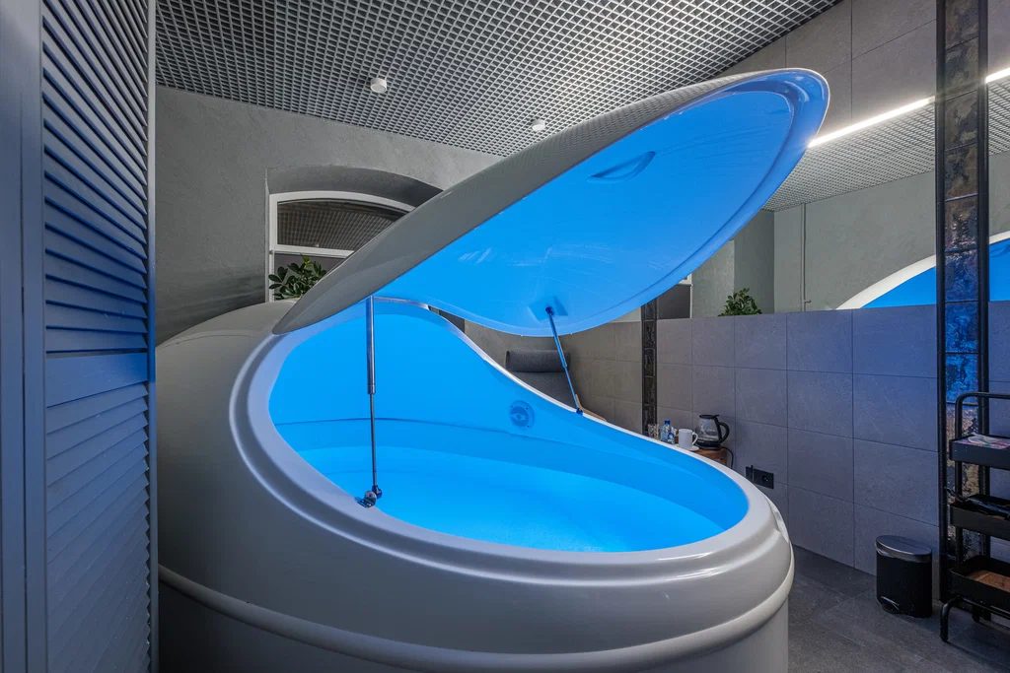
Уникальность услуги:

Slide 5
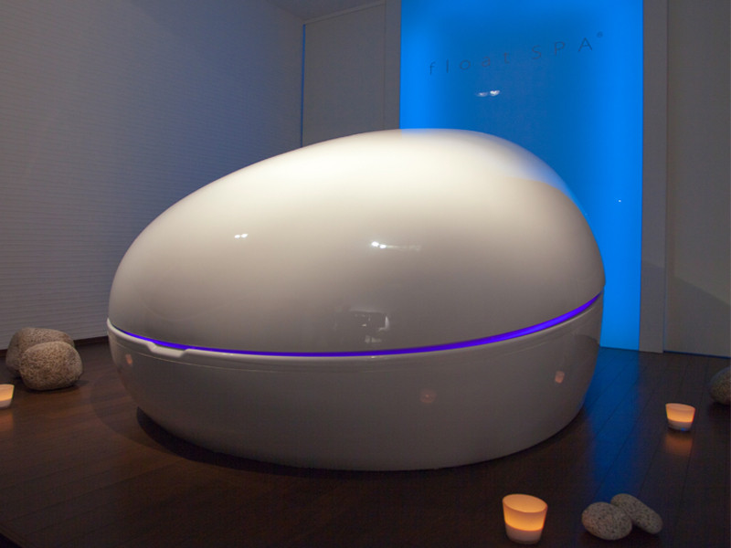
Канал продаж и продвижения:
Онлайн-продвижение
SEO и контент-маркетинг
Блог на сайте: статьи о пользе флоатинга, сравнение с другими методами релаксации, отзывы клиентов.
Гостевые публикации на сайтах о здоровье, психологии, wellness.
Оффлайн-продвижение
Партнерства
Спортклубы, йога-студии, фитнес-центры – скидки для их клиентов, совместные акции.
Медицинские центры, психологи – рекомендации для пациентов с тревожностью, бессонницей.
Событийный маркетинг
Мастер-классы по релаксации в партнерстве с коучами, психологами.
Участие в wellness-выставках.
Печатные материалы и наружная реклама
Листовки в местах скопления людей (фитнес-клубы, кофейни, бизнес-центры).
Реклама в лифтах жилых комплексов
Баннеры у студии

Slide 6
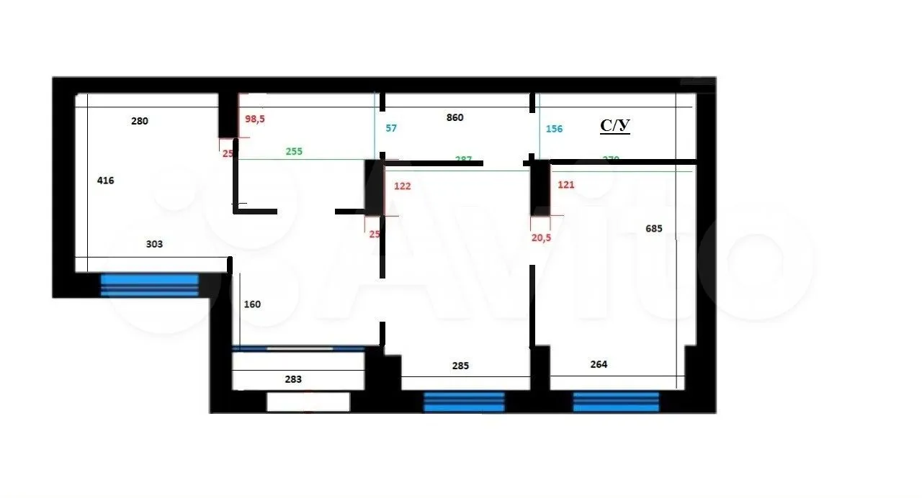
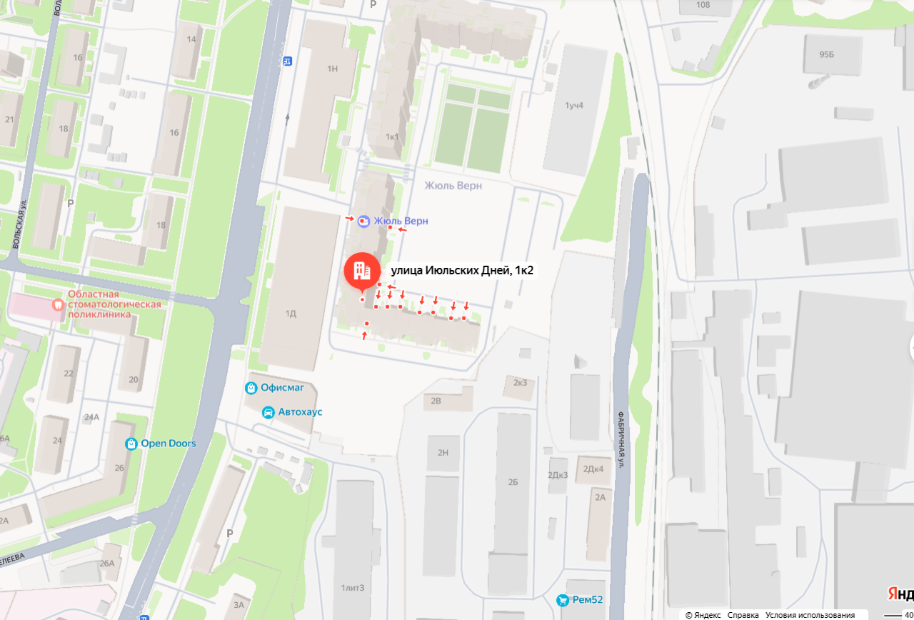
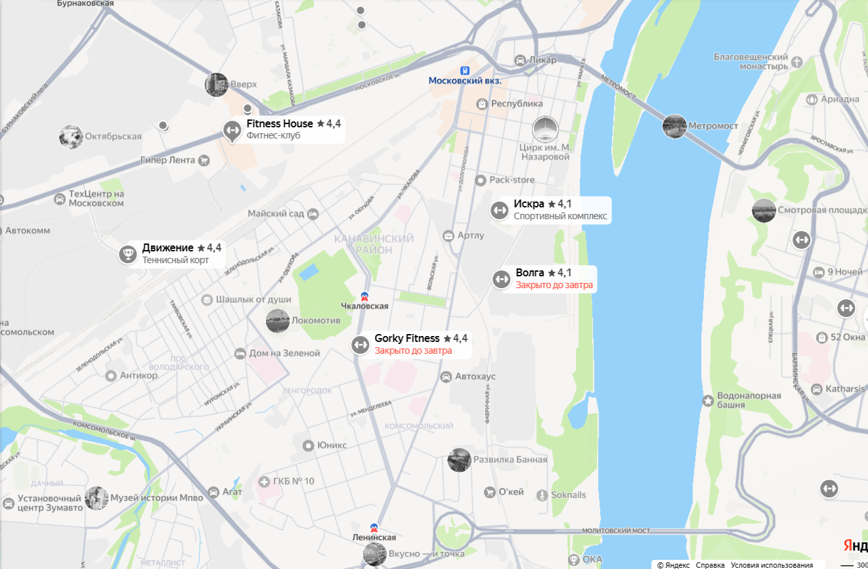
Месторасположение:

Slide 7
Финансовые показатели:
Наименование услуги | Описание | Стоимость,руб
Флоатинг | Техника глубокого расслабления и медитации, при которой человек плавает на поверхности соленой воды, создавая ощущение невесомости. | 4 000
Начальные инвестиции: 1 716 600 рублей
Цена продажи одной услуги: 4 000 руб.
Срок окупаемости: 1 год 1 месяц
Точка безубыточности (месячная): 124 сеансов
Параметр | Год 1 | Год 2 | Год 3
Объем производства (шт.) | 1 200 | 1 800 | 2 160
Выручка (руб.) | 4 800 000 | 7 200 000 | 9 130 000
Затраты на производство (руб.) | 6 694 400 | 5 098 300 | 5 266 456
Затраты на рекламу (руб.) | 120 000 | 60 000 | 60 000
Валовая прибыль (руб.) | 4 596 000 | 6 996 600 | 8 926 960
Чистая прибыль (руб.) | -1 056 936 | 2 041 398 | 3 697 531
Рентабельность (в %) | -22% | 28% | 40,5%

Slide 8
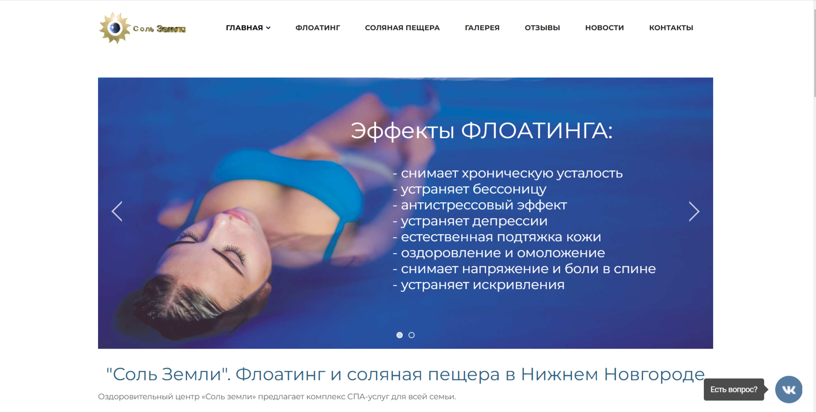


Анализ конкурентов:
Главными конкурентами студии «Эфемерия» будут являться:
1. Соль Земли
2. Namore
3. Salon svoboda

Slide 9
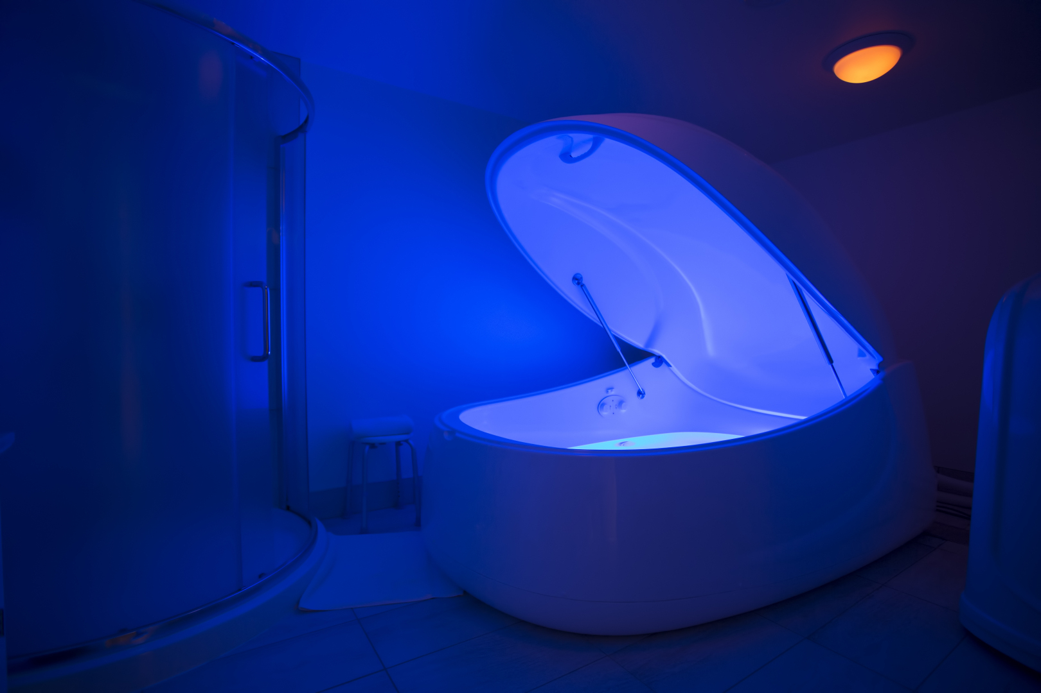

Заключение:
В ходе разработки бизнес-плана студии флоатинга «Эфемерия» были проанализированы ключевые аспекты проекта, включая его актуальность, целевую аудиторию, конкурентные преимущества, финансовые показатели и риски.

Slide 10

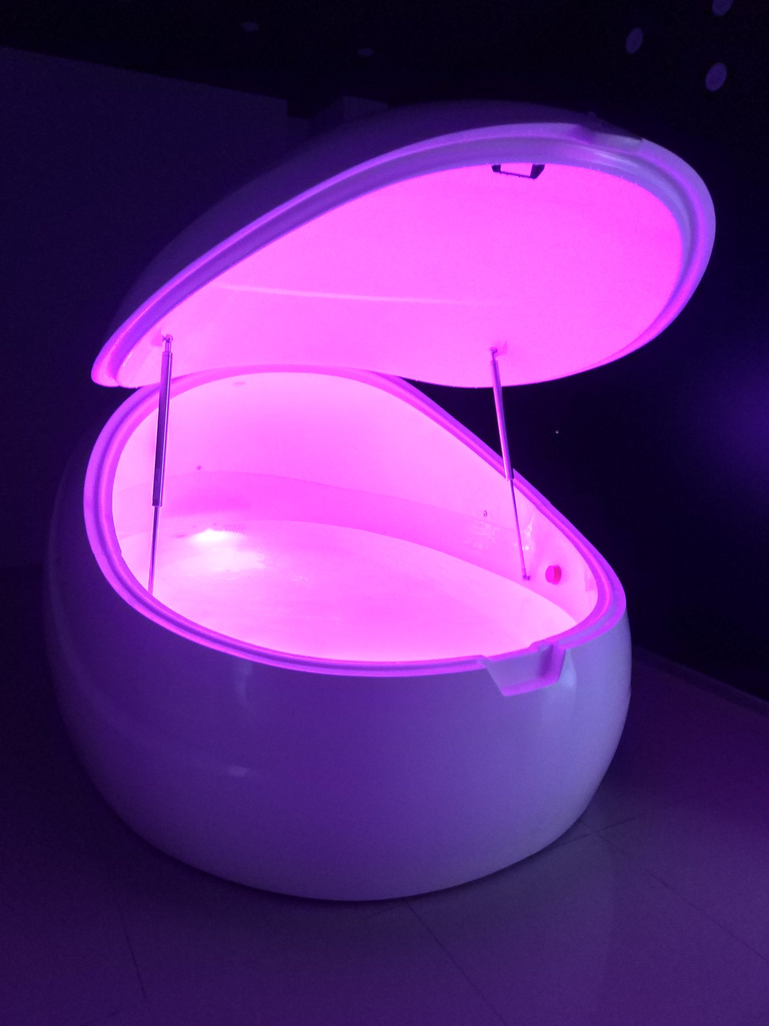
Благодарю за внимание:

